Slide 1
BrandVision
Detección y medición de presencia de marca en vídeo con visión por computador
Equipo: Jose-Julio Ramírez · Camila Arenas · Iris Fernanda Amorim · Raúl Machaca
Stack: Python 3.11 · YOLOv8 · OpenCV · Streamlit · SQLite · uv

Slide 2
El problema
Medir cuántos segundos y qué % de pantalla ocupa un logo en vídeo se hace hoy a mano: lento, caro y subjetivo.
De horas de vídeo
a datos objetivos
en minutos.
Lo automatizamos con un detector de objetos de visión por computador.
Caso de uso: medir el retorno de patrocinio de Nike, Adidas y Puma.

Slide 3
Arquitectura del sistema BrandVision
Pipeline modular de 4 etapas — orquestado por run.py
VÍDEO
.mp4
[1] INFERENCIA
YOLOv8
frame a frame
[2] TRACKER
intervalos
temporales
[3] INFORME
tiempos y %
[4] BASE DE DATOS
SQLite
FRONTEND
Streamlit
Entre etapas viaja una estructura Detection(frame, timestamp, clase, confianza, bbox)
Pipeline modular de 4 etapas orquestado por run.py: 1 · Inferencia YOLOv8 frame a frame 2 · Tracker que agrupa detecciones en el tiempo 3 · Informe de tiempos y porcentajes 4 · Persistencia en SQLite → frontend Cada etapa es independiente y testeable. Entre ellas viaja una estructura Detection (frame, timestamp, clase, confianza, bbox).

Slide 4
El modelo: YOLOv8n
YOLOv8n (versión nano, ~3M parámetros). Transfer learning desde pesos preentrenados; le enseñamos 3 clases con dataset propio etiquetado en Roboflow.
Data augmentation: volteo horizontal, rotación ±15°, variación HSV y mosaic.
Entrenamiento: 50 épocas · 640 px · batch 16 · early stopping (patience 20).
Validación · 165 imágenes · 191 logos · umbral 0.40
0.63
0.91
0.86
0.91
mAP@50-95
mAP@50
Precisión
Recall
Detalle por marca (mAP@50)
P 0.77 · R 0.95
ADIDAS
mAP@50 = 0.94
P 0.88 · R 0.92
PUMA
mAP@50 = 0.91
P 0.93 · R 0.87
NIKE
mAP@50 = 0.87

Slide 5
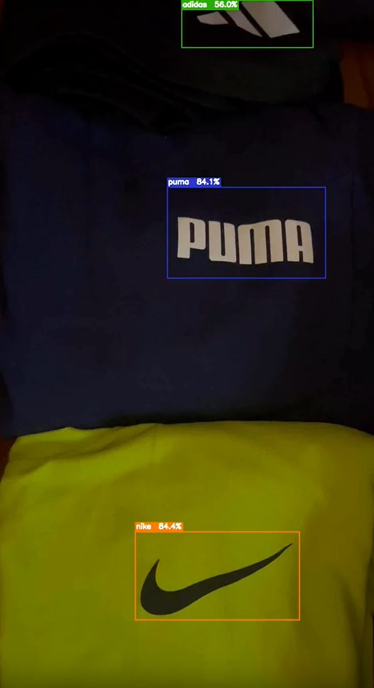
Etapa 1 · Inferencia en vídeo
OpenCV abre el vídeo y lo recorre frame a frame. Por rendimiento procesamos 1 de cada 3 frames (frame_skip configurable). En cada frame, model.predict() corre con umbral de confianza 0.40 y NMS con IoU 0.45. De cada detección extraemos clase, confianza y bounding box, dibujamos la caja con su etiqueta y % de confianza, y exportamos un vídeo anotado. Cada detección se guarda como un objeto Detection que viaja al resto del pipeline.

Slide 6
Etapa 2 · El tracker temporal
Nuestro valor diferencial. La inferencia da detecciones sueltas por frame; sumarlas sobreestima el tiempo (un jugador tapa el logo medio segundo: sigue siendo una aparición, no dos). Es una máquina de estados por marca que agrupa detecciones en intervalos. Regla: si el hueco entre dos detecciones es ≤ 1 s, extiende el intervalo; si es mayor, lo cierra y abre uno nuevo. Así medimos tiempo real de exposición.
hueco 0.7 s ≤ 1 s → une
hueco 4.4 s > 1 s → corta
Detecciones
por frame
nike #1 · 1.8 s
nike #2 · 1.1 s
nike #3 · 1.6 s
Intervalos
de aparición
00
03
06
09
12
15
tiempo (s)

Slide 7
Etapas 3 y 4 · Informe y base de datos
Informe: por marca sumamos el tiempo total, el % sobre la duración del vídeo y la confianza media ponderada. Se exporta en JSON (para el frontend) y TXT. Persistencia: SQLite con 3 tablas — videos, intervalos e informes. Un vídeo tiene muchos intervalos y un resumen por marca, lo que permite consultar y comparar campañas históricas.
videos
1 : N
intervalos
1 : N
informes
id (PK)
nombre
duracion_sec
fecha_analisis
id (PK)
video_id (FK)
marca
inicio_sec / fin_sec
duracion_sec
num_frames
confianza_avg
id (PK)
video_id (FK)
marca
tiempo_total_sec
porcentaje
num_intervalos
confianza_avg
Cada análisis se persiste completo → permite consultar y comparar campañas históricas

Slide 8
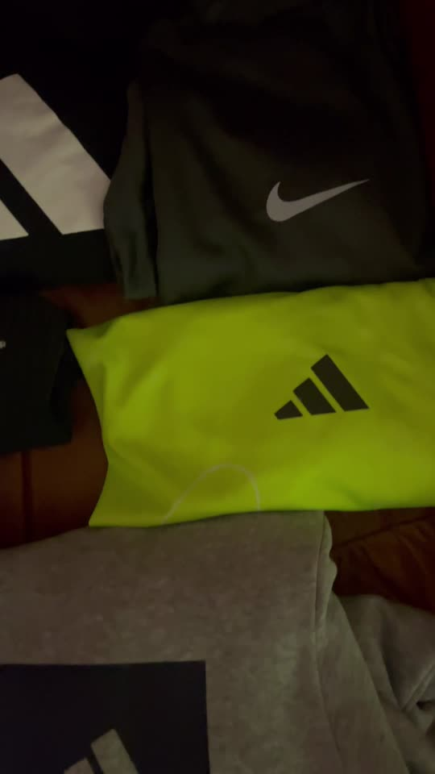
vídeo de prueba real (vertical 1080×1920)
El frontend · Streamlit
App web conectada al pipeline real. El flujo es de tres clics:
1 · Sube un vídeo .mp4
2 · Pulsa «Analizar»
3 · Obtén tiempos, %, recortes y vídeo anotado

Slide 9
Demo en vivo
Resultado real — test_1brands.mp4
1 · Pantalla de inicio → subir vídeo
Duración 15.2 s · 30 fps · 455 frames
2 · Pulsar «Analizar» (modelo frame a frame)
ADIDAS
15.1 s 99.3 %º
1 aparición · conf 76.3%
3 · Mostrar el vídeo anotado con cajas y %
PUMA
13.5 s 88.8 %
4 · Resumen por marca: segundos, % y recortes
2 apariciones · conf 75.5%
5 · Queda guardado en la BD para reconsultar
NIKE
11.9 s 78.7 %
2 apariciones · conf 73.8%
💡 Ten un resultado ya cacheado por si el procesado tarda en directo.

Slide 10
Ingeniería y calidad
1
Arquitectura modular
configuración centralizada en config.py, sin rutas hardcodeadas
2
20 tests unitarios (pytest)
cubren tracker, informe y base de datos
3
Flujo Git profesional
ramas por feature, pull requests y tablero Kanban
4
Stack moderno
Python 3.11, uv, Ultralytics YOLOv8, OpenCV, Pandas, Streamlit, SQLite

Slide 11
Retos y futuro
Retos: etiquetado del dataset (manual y minucioso), equilibrio velocidad/precisión con el salto de frames, y afinar la medición de tiempo real con el tracker.
Futuro: soporte de más marcas, análisis de vídeo en streaming en directo y un dashboard comparativo de campañas.

Slide 12
BrandVision — cada segundo de tu marca, medido.
Gracias · ¿Preguntas?
Repositorio — https://github.com/Bootcamp-IA-P6/P11E4
Documentación (README) — https://github.com/Bootcamp-IA-P6/P11E4#readme
Kanban (Project #69) — https://github.com/orgs/Bootcamp-IA-P6/projects/69
Demo en vivo (ngrok) — https://magical-giving-starved.ngrok-free.dev
URL de ngrok temporal: puede cambiar el día de la presentación.

